Slide 1
Tempo in dinamika v glasbi
OŠ. Spodnja Šiška

Slide 2
Znaš? ZNAM. ( ponovitev)

Slide 3
CRESCENDO? DECRESCENDO?
Danes bomo spoznali še dva nova pojma. In sicer:
CRESCENDO
DECRESCENDO
Mogoče veste, kaj ta pojma pomenita?

Slide 4
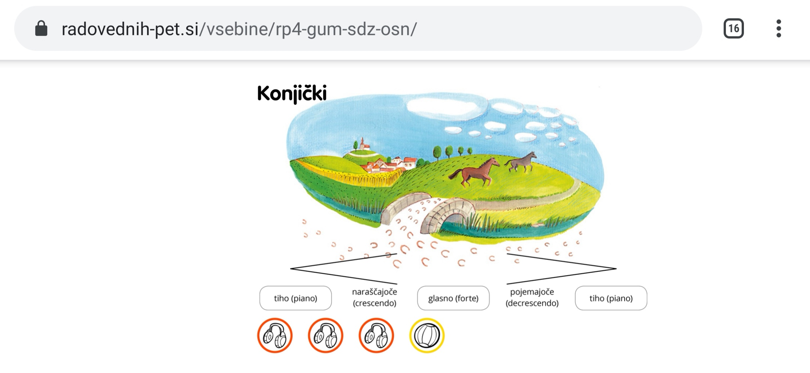
NARAŠČAJOČE = CRESCENDO
PADAJOČE = DECRESCENDO
Ogledamo si ilustracijo in poslušamo avdioposnetek
Galopiranje. Posnetek najdemo v interaktivnem gradivu na www.radovednih-pet.si
MINI NALOGA
Dotaknite se ustreznega zapisa dinamike glede na hitrost in glasnost izvajanja.

Slide 5
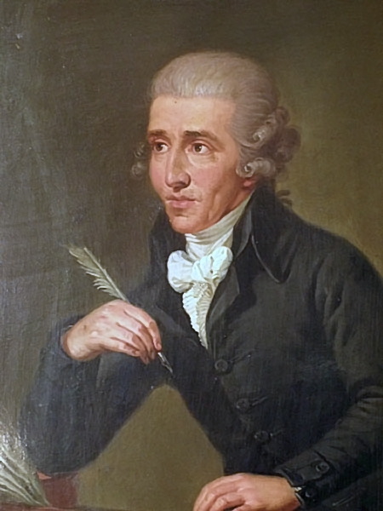
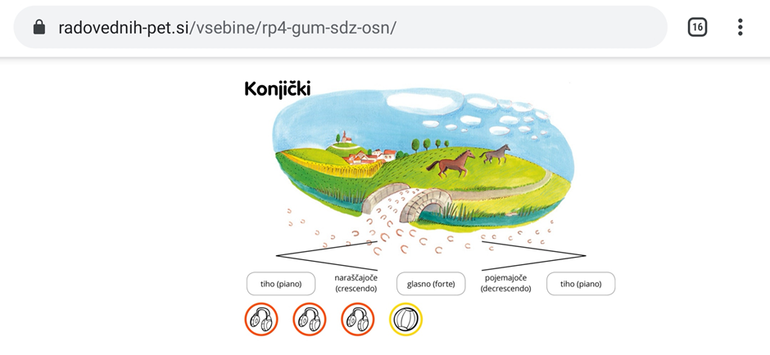
Simfonija presenečenja
Skladatelj Joseph Haydn je pred mnogimi leti napisal posebno skladbo, Simfonijo presenečenja, kjer se je poigral z dinamiko.
Poslušamo avdioposnetek , Joseph Haydn: Simfonija presenečenja. Posnetek najdemo v interaktivnem gradivu na www.radovednih-pet.si
.
(Joseph Haydn)

Slide 6
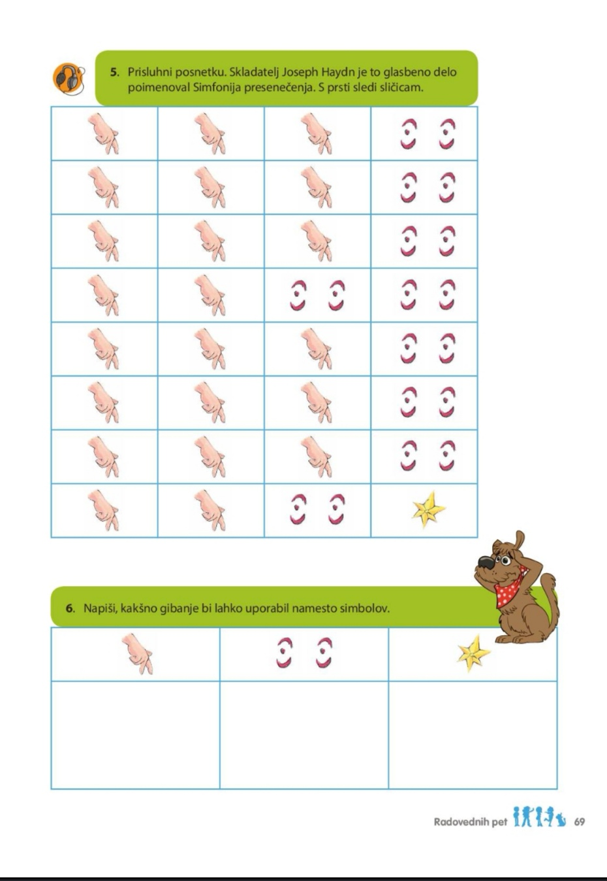
Odpri delovni zvezek na strani 69. Skupaj s prsti spremljaj sličice.

Slide 7
KONEC
Pa smo prišli do konca še ene ure. ☺ To je za danes vse, lepo se imejte.

